Slide 1
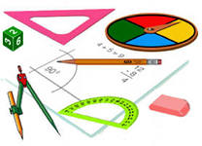
МОУ САВИНСКАЯ СОШ
УРОК ГЕОМЕТРИИ
7 КЛАСС
Учитель: Леонтьева Т.А.
2014-2015 уч. год

Slide 2
БЛИЦ ОПРОС
https://ege.yandex.ru/mathematics-gia/#training
Задания для подготовки к ГИА по математике.
(Вопрос 13)
Укажите номера верных утверждений
Медиана треугольника делит треугольник на два равных
Если в треугольнике равны два угла, то он равнобедренный
Существует треугольник с двумя равными тупыми углами
Через любую точку прямой на плоскости можно провести
единственный перпендикуляр к этой прямой
5. Биссектриса угла треугольника делит сторону треугольника
пополам
В равностороннем треугольнике все углы равны
Если три угла одного треугольника соответственно равны
трем углам другого треугольника, то такие треугольники равны
8. Длина самой большей хорды в окружности радиуса 5 равна 10
9. Если все углы четырехугольника равны 90∘, то этот
четырехугольник — квадрат
10. Если два угла треугольника соответственно равны двум
углам другого треугольника, то эти треугольники равны

Slide 3



Тест «Свойства равнобедренного треугольника»
1. Треугольник, у которого две стороны равны, называется ...
2. Как называются равные стороны равнобедренного треугольника?
3. На рисунке изображён равнобедренный треугольник АВС.
Какая из его сторон называется основанием?
а) АВ б) ВС в) АС
4.В равнобедренном треугольнике АВС сторона АВ равна стороне ВС.
Чему равна градусная мера угла АСВ, если угол ВАС равен 50°?
а) 50° б) 80° в) 30° г) 25°
5. Отрезок ВD - медиана, проведенная из вершины равнобедренного
треугольника ABC. Чему равен угол ABD, если градусная мера угла CBD
равна 33°? а) 66° б) 33° в) 99° г) 90°
6. Является ли любой равнобедренный треугольник равносторонним?
а) Является б) Не является
7. Является ли любой равносторонний треугольник равнобедренным?
а) Является б) Не является
8. Верно ли утверждение: "Высота равнобедренного треугольника,
проведённая к основанию, является медианой и биссектрисой"?
9. Периметр равнобедренного треугольника АВС равен 17 см.
Найдите длину основания АС, если АВ = 5 см.
а) 14 см б) 10 см в) 5 см г) 7 см
10. В равнобедренном треугольнике длина основания равна 6 см.
Чему равен периметр треугольника, если боковая сторона на 4 см
больше основания? а) 10 см б) 16 см в) 26 см г) 32 см
Проверь себя

Slide 4
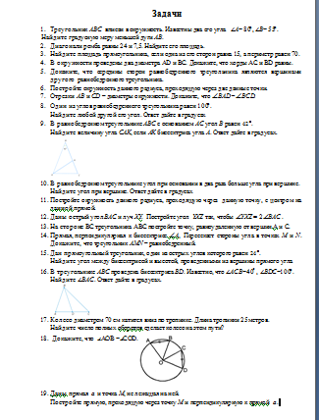
РАЗБИТЬ НА ГРУППЫ
Задачи на нахождение неизвестного элемента
Задачи на доказательство
Задачи на построение

Slide 5
Тема урока:
Задачи на построение
Окружность
Цели урока:
1. Получить представление о задачах на построение
2. Научиться решать наиболее простые задачи на построение
3. Развивать точность и аккуратность при выполнении
чертежей
4. Повторить и закрепить определение окружности и ее
элементов

Slide 6


В геометрии выделяют задачи на построение, которые можно решить только с помощью двух инструментов: циркуля и линейки без масштабных делений.
Линейка позволяет провести произвольную
прямую, а также построить прямую, проходящую
через две данные точки;
с помощью циркуля можно провести окружность произвольного радиуса, а также окружность с центром в данной точке и радиусом, равным данному отрезку
IIIIIIIIIIIIIIIIIIIIIIIIIIIIIIIIIIIIIIIIIIIIIIIIIIIIIIIIIIIIIIIIIIIIIIIIIIIIIIIIIIIIIIIIIIIIIIIIIIIIIIIIIIIIIIIIIIIIIIIIIIIIIIIIIIIIIIIIIIIIIIIIIIIIIIIIIIIIIIIIIIIIIIIIIII
0 1 2 3 4 5 6 7 8 9 10 11 12 13 14 15 16

Slide 7
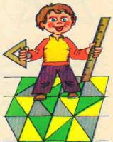
Основные задачи на построение
Задача 1. На данном луче от его начала отложить отрезок, равный данному.
Задача 2. Отложить от данного луча угол, равный данному.
Задача 3. Построить биссектрису данного угла.
Задача 4. Построить прямую, проходящую через данную точку и перпендикулярную к прямой, на которой лежит данная точка.
Задача 5. Построить середину данного отрезка.
Задача 6. Построить прямую, проходящую через точку. Не лежащую на данной прямой, перпендикулярную этой прямой.

Slide 8
Этапы решения задач на построение
Анализ.(рисунок искомой фигуры, устанавливающий связи между данными задачи и искомыми элементами. И план построения).
Построение по намеченному плану.
Доказательство, что данная фигура удовлетворяет условиям задачи.
Исследование( при любых ли данных задача имеет решение, и если имеет, то сколько).

Slide 9
У круга есть одна подруга,
Знакома всем её наружность.
Она идет по краю круга
И называется …
Окружность
М
– геометрическая фигура,
состоящая из всех точек, расположенных на заданном расстоянии от данной точки
О
к

Slide 10
Подберите к данным определениям понятия.
Какие из отрезков являются радиусами, диаметрами, хордами?
С₁
–
отрезок, соединяющий
две точки окружности
В
S
N
М
–
отрезок, соединяющий
центр с какой-либо точкой окружности
T
D₁
О
Р
–
отрезок, проходящий через центр и соединяющий две точки окружности
С
А
D
–
часть окружности,
ограниченная двумя
точками
Дуга
Радиус
Хорда
Диаметр

Slide 11
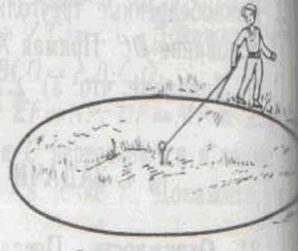
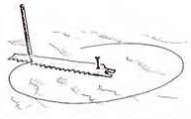
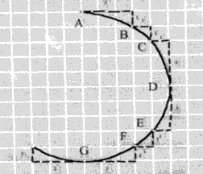
ЭТО ИНТЕРЕСНО
Построение окружности без циркуля
на местности
на полу
на бумаге
в клеточку

Slide 12
Домашнее задание
В классе
№ 143(устно), №146 (учебник)
№ 11 (ресурсный материал «задачи»)
§ 4 с.43- 48
№144, 145
вопр. 16-21 с.49

Slide 13
Подведение итогов урока
Оцените степень сложности урока
Вам было на уроке:
    легко
    обычно
    трудно
Опишите свои впечатления
о сегодняшнем уроке
Спасибо за…
Я узнал…
Хорошо, что…
Мне понравилось…
Меня удивило…
Сегодня я себе ставлю…

Slide 14
Проверь себя
 | Равнобедренный
2. | Боковые
3. | АС
4. | а
5. | б
6. | б
7. | а
8. | да
9. | г
10. | в

Slide 15
Литература и интернет ресурсы
http://egeurok.ru/uchebniki/matematika/atanasyan_7-9kl.html
https://ege.yandex.ru/mathematics-gia/#training
http://videouroki.net/look/diski/geom7/index.html
"Геометрия. 7 класс. Технологические карты уроков по учебнику
Л. С. Атанасяна. В,Ф, Бутузова. ФГОС" Галина Ковтун http://www.labirint.ru/books/459773/

